Slide 1
Лекція №6. Принципи побудови графічного інтерфейсу
ПРОГРАМУВАННЯ ТА ПРИКЛАДНІ ІНФОРМАЦІЙНІ СИСТЕМИ

Slide 2
Графічний інтерфейс користувача
GUI-додатки завжди мають головне вікно
Вікно може включати в себе:
  різноманітну графічну інформацію;
  закінчені елементи графічного інтерфейсу – компоненти;
Взаємодія «додаток –> користувач» здійснюється через
  вміст вікна;
  вміст компонентів;
  додаткові вікна;
Взаємодія «користувач –> додаток“
  здійснюється через механізм подій

Slide 3
Механізм взаємодії «користувач -> додаток"
Консольний додаток
  якщо потрібно отримати інформацію від користувача, викликається відповідна функція, після чого додаток чекає відповіді від користувача через консоль
GUI-додаток
  головний потік (Main thread) весь час чекає нових подій, більшість з яких пов'язана з діями користувача, що відбулися події обробляються;
  тривалі дії виконуються в інших потоках;
  Додаток може не мати консолі

Slide 4
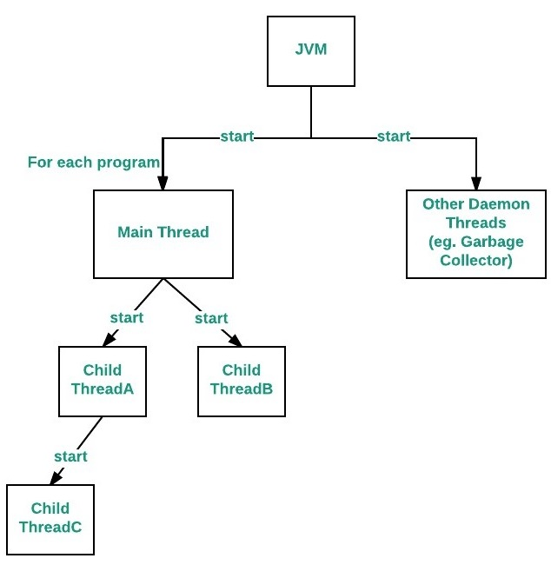
Main thread!
OffTOP
Коли запускається програма Java, негайно починає працювати один потік. Як правило, це називається головним потоком (Main thread) нашої програми, оскільки він виконується, коли починається наша програма.
Це потік, з якого будуть виникати інші "дитячі" потоки.

Slide 5
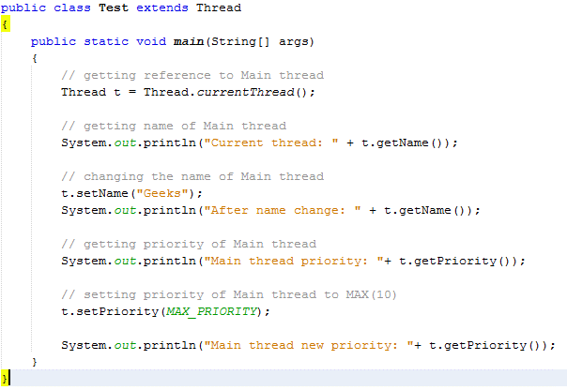
Як керувати основним потоком
OffTOP
Щоб контролювати Main Thread, ми повинні отримати посилання на нього. Це можна зробити, викликаючи метод currentThread (), який присутній у класі Thread.
Пріоритет за умовчанням основного потоку становить 5, а для всіх інших пріоритетних потоків буде успадкуватись від батьків до дитини.
run:
Current thread: main
After name change: Geeks
Main thread priority: 5
Main thread new priority: 10

Slide 6
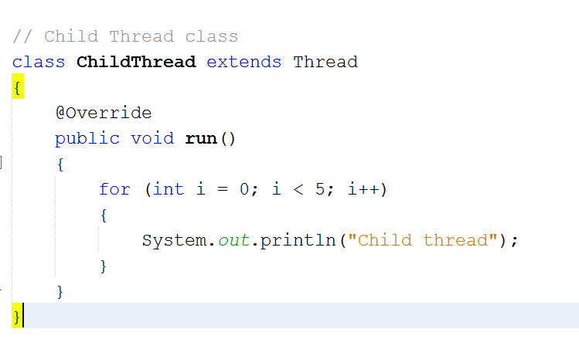


Slide 7
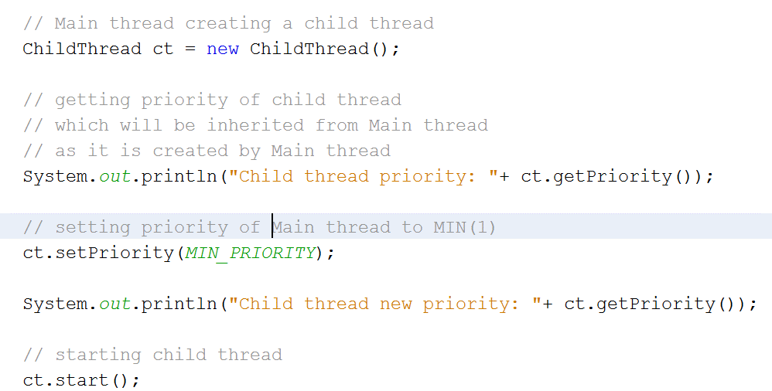

Slide 8
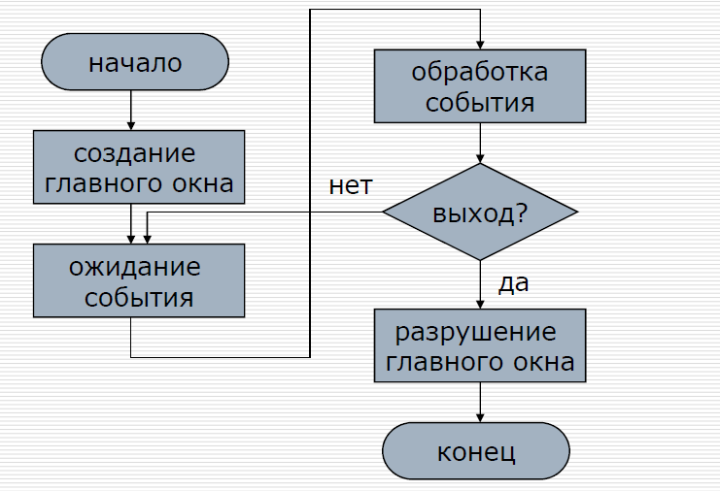
Схема роботи GUI-додатка

Slide 9
Події
Відбуваються в зовнішньому середовищі (тобто, в операційній системі)
Можуть бути пов'язані
  з периферійними пристроями (мишка, клавіатура)
  зі зміною стану одного з компонентів додатка
  зі зміною стану робочого столу
  зі зміною стану потоків, таймерів і інших складових програми
Можуть бути оброблені додатком

Slide 10
Бібліотеки компонентів
Бібліотека JFC (Java Foundation Classes)
  AWT (Abstract Window Toolkit)
  Swing - бібліотека легких компонентів
  Java2D - засоби малювання
  DnD - засоби Drag and Drop

Slide 11
AWT&SWING
Abstract Window Toolkit (AWT) - це вихідна платформо-незалежна віконна бібліотека графічного інтерфейсу (Widget toolkit) мови Java. Зараз AWT є частиною Java Foundation Classes (JFC) - стандартного API для реалізації графічного інтерфейсу в Java-програмі.
Swing - бібліотека для створення графічного інтерфейсу для програм на мові Java. Swing був розроблений компанією Sun Microsystems. Він містить ряд графічних компонентів (англ. Swing widgets), таких як кнопки, поля введення, таблиці і т. Д.

Slide 12
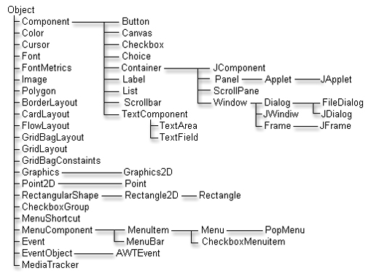
Ієрархія класів AWT

Slide 13
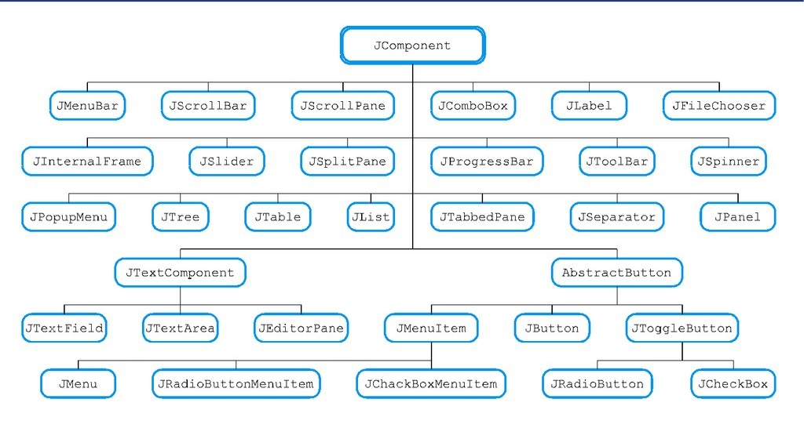
Ієрархія класів Пакет javax.swing

Slide 14
Компонент графічної системи
Основне поняття графічного інтерфейсу користувача (GUI) - компонент (component) графічної системи - окремий, повністю визначений елемент, який можна використовувати в графічному інтерфейсі незалежно від інших елементів (поле введення, кнопка, рядок меню, смуга прокрутки, радіокнопка).

Slide 15
Container
Кожен компонент перед виведенням на екран поміщається в контейнер (container). Контейнер "знає", як розмістити компоненти на екрані. В мові Java контейнер - це об'єкт класу Container.

Slide 16
Container
Створивши компонент - об'єкт класу Component або його розширення, слід додати його до попередньо створеному об'єкту класу container або його розширення одним з методів add().
Клас Container сам є невидимим компонентом, він розширює клас Component. Таким чином, в контейнер поряд з компонентами можна поміщати контейнери, в яких знаходяться якісь інші компоненти, досягаючи тим самим великий гнучкості розташування компонентів.

Slide 17
Вікно програми
Основне вікно програми, що активно взаємодіє з операційною системою, необхідно побудувати за правилами графічної системи. Воно повинно переміщатися по екрану, змінювати розміри, реагувати на дії миші і клавіатури. У вікні повинні бути, як мінімум, наступні стандартні компоненти:
  Рядок заголовка (title bar), з лівого боку якого необхідно розмістити кнопку контекстного меню, а з правого - кнопки згортання і розгортання вікна і кнопку закриття додатку.
  Необов'язковий рядок меню (menu bar) з випадаючими пунктами меню.
  Горизонтальна і вертикальна смуги прокрутки (scrollbars).
  Вікно повинне бути оточене рамкою (border), що реагує на дії миші.

Slide 18
Frame
public class TooSimpleFrame extends Frame{
public static void main(String[] args){
Frame fr = new TooSimpleFrame();
fr.setSize(400, 150);
fr.setVisible(true);
}
}

Slide 19
Приклад
import java.awt.*;
import java.awt.event.*;
class MainFrame extends Frame{
MainFrame(String s, int w, int h){
super (s);
setSize(w, h);
setVisible(true);
addWindowListener(new WindowAdapter(){
public void windowClosing(WindowEvent ev){
System.exit (0);
}
});
}
public static void main(String[] args){
new MainFrame("Моя програма",400,300);
}
}

Slide 20
Swing
import java.awt.*;
import javax.swing.*;
public class MainFrame extends JFrame {
MainFrame(String s) {
super(s);
setSize(400, 400);
setVisible(true);
setDefaultCloseOperation(JFrame.EXIT_ON_CLOSE);
}
public static void main(String[] args) {
SwingUtilities.invokeLater(new Runnable() {
public void run() {
new MainFrame("Приложение Swing");
}
});
}
}

Slide 21
Виклик конструктора фрейма
Творцями AWT / Swing рекомендується викликати конструктор головного фрейму в потоку обробки повідомлень
Для цієї мети служить метод SwingUtilities.invokeLater (runnable);
Runnable – інтерфейс "Запускається" з одним методом run

Slide 22
Клас Graphics
При створенні компонента, тобто об’єкта класу Component, автоматично формується його графічний контекст (graphics context).
При створенні контексту в ньому задається поточний колір для рисування, зазвичай чорний, і колір фону області рисування — білий або сірий. Змінити поточний колір можна методом setСoІor (Color newCoІor), аргумент newСoІor котрого — обєкт класу Color. Узнати поточний колір можна методом getСolor(), повертаючим обєкт класу Сolor.

Slide 23
import java.awt.*;
import java.awt.event.*;
class Hello extends Frame{
Hello(String s){
super(s);
}
public void paint(Graphics g){
g.setFont(new Font("Serif", Font.ITALIC | Font.BOLD, 30));
g.drawString("Hello, XXI century World!", 20, 100);
}
public static void main(String[] args){
Frame f = new Hello("Вітаю тебе, XXI століття!");
f.setSize(400, 150);
f.setVisible(true);
f.addWindowListener(new WindowAdapter(){
public void windowClosing(WindowEvent ev){
System.exit(0);
}
});
}
}

Slide 24
Клас Сolor
Колір, як і все в Java, — обєкт певного класу, а саме, класу Сolor. Основу класу складають сім конструкторів кольору. Самий простий конструктор:
Color(int red, int green, int blue)
Color pureRed = new Color(255, 0, 0);

Slide 25
Клас Сolor
В другому конструкторі інтенсивність складової можна змінювати більш гладко дійсними числами від 0.0 (відсутність складової) до 1.0 (повна інтенсивність складової):
Color(float red, float green, float blue)
Color someColor = new Color(0.05f,0.4f,0.95f);

Slide 26
Клас Сolor
Третій конструктор
Color(int rgb)
задає всі три складові в одному цілому числі. В бітах 16—23 записується червона складова, в бітах 8—15 — зелена, а в бітах 0—7 — синя складова кольору. Наприклад:
Color с = new Color(0хFF8F48FF);

Slide 27
Клас Сolor
Color(int red, int green, int blue, int alpha)
Color(float red, float green, float blue, float alpha)
Color(int rgb, boolean hasAlpha)
Color(ColorSpace cspace, float[] components, float alpha)

Slide 28
Клас Сolor
констант типу color класу Сolor. Наперекір стандарту "Code Conventions" вони записуються рядковими літерами: black, blue, cyan, darkGray, gray, green, lightGray, magenta, orange, pink, red, white, yellow.

Slide 29
Методи класу Color
дозволяють одержати складові поточного кольору: getRed(), getGreen(), getBlue(), getAlpha(), getRGB(), getColorSpace (), getComponents (). Два методи створюють більш яскравий brighter() і більш темний darker() кольори в порівнянні з поточним кольором.

Slide 30
Метод рисування
drawLine(int x1, int y1, int х2, int y2)
drawRect(int x, int у, int width, int height)
draw3DRect(int x, int у, int width, int height, boolean raised)
drawOval(int x, int у, int width, int height)
drawArc(int x, int у, int width, int height, int startAngle, int arc)
drawRoundRect (int x, int у, int width, int height, int arcWidth, int arcHeight)
drawPolyline(int[] xPoints, int[] yPoints, int nPoints)
drawPolygon(int[] xPoints, int[] yPoints, int nPoints)
drawРoІygon(Polygon p)

Slide 31
Клас Polygon
Polygon () — створює пустий обєкт;
Polygon(int[] xPoints, int[] yPoints, int nPoints) — задаються вершини многокутника (xPoints[i], yPoints[i]) і їх число nPoints
Після створення обєкта в нього можна додавати вершини методом
addPoint(int x, int у)

Slide 32
Залити кольором фігури
Метои викреслюють фігури, залиті поточним кольором: fillRect(), fill3DRect(), filІArco, fiІІОval(), filІPoІiygon(), filІRoundRect(). Якщо ви хочете змінити колір фону області рисування, то установіть новий поточний колір і накресліть ним заповнений прямокутник величиною у всю область:

Slide 33
public void paint(Graphics g){
Color initColor = g.getColor(); // Зберігаємо початковий колір
g.setColor(new Color(0, 0, 255)); // Устанавлюємо колір фону
// Заливаємо область рисування
g.fillRect(0, 0, 100, 100);
g.setColor(initColor); // Відновлюємо початковий колір
// Подальші дії
}

Slide 34
Як вивеси текст
drawString (String s, int x, int y) drawBytes(byte[] b, int offset, int length, int x, int у);
drawChars(chart[] ch, int offset, int length, int x, int у).
drawString(AttributedCharacterІterator iter, int x, int y)

Slide 35
Як установити шрифт
Метод setFont(Font newFont) класу Graphics установлює поточний шрифт для виведення тексту. Метод getFont() повертає поточний шрифт. Як і все в мові Java, шрифт — це обєкт класу Font.

Slide 36
Клас Font
Font (Map attributes) ;
Font (String name, int style, int size) ;
Font f1 = new Font("Serif", Font.BOLD|Font.ITALIC, 14);
Font f2 = new Font ("Serif", Font.BOLD, 16);

Slide 37
Класи GradientPaint і TexturePaint
GradientPaint(float x1, float y1, Color c1, float x2, float y2, Color c2)
GradientPaint(float xl, float yl, Color cl, float x2, float y2, Color c2, boolean cyclic)
TexturePaint(Bufferedlmage buffer, Rectangle2D anchor)

Slide 38
Клас Component
Клас component - центр бібліотеки AWT - дуже великий і володіє великими можливостями. У ньому п'ять статичних констант, що визначають розміщення компонента всередині простору, виділеного для компонента в його контейнері: BOTTOM_ALIGNMENT, CENTER_ALIGNMENT, LEFT_ALIGNMENT, RIGHT_ALIGNMENT, TOP_ALIGNMENT, і близько сотні методів.
Більшість методів-це методи доступу getxxx (), isxxx (), setxxx ()

Slide 39
Клас Component
Конструктор класу недоступний - він захищений (protected), тому, що клас component абстрактний, він не може використовуватися сам по собі, застосовуються тільки його підкласи.
Компонент завжди займає прямокутну область зі сторонами, паралельними сторонам екрану і в кожний момент часу має певні розміри, вимірювані в пікселах, які можна дізнатися методом getsize(), що повертає об'єкт класу Dimension, або цілочисельними методами getHeight() і getWidth(), які повертають висоту і ширину прямокутника. Новий розмір компонента можна встановити з програми методами setSize (Dimension d) або setSize (int width, int height), якщо це допускає менеджер розміщення контейнера, що містить компонент.

Slide 40
Клас Component
Для багатьох компонентів визначається графічний контекст - об'єкт класу Graphics, - який управляється методом paint(), що можна отримати методом getGraphics().
У контексті є поточний колір і колір фону - об'єкти класу color. Колір фону можна отримати методом getBackground(), а змінити-методом setBackground(Color color). Поточний колір можна отримати методом getForeground (), а змінити - методом setForeground (Color color).
У контексті є шрифт - об'єкт класу Font, що повертається методом
getFont () і змінюваний Методом setFont (Font font).
У компоненті визначається локаль - об'єкт класу Locale. Його можна отримати методом getLocale(), змінити - методом setLocale(Locale locale).
У компоненті існує курсор, що показує положення миші, - об'єкт класу Cursor. Його можна отримати методом getCursor (), змінюється форма курсора в "важких" компонентах за допомогою методу setCursor (Cursor cursor). Зупинимося на цьому класі детальніше.

Slide 41
Події
Подія ComponentEvent відбувається при переміщенні компонента, зміну його розміру, видаленні з екрану і появі на екрані.
Подія FocusEvent виникає при отриманні чи втраті фокуса.
Подія KeyEvent проявляється при кожному натисканні та відпусканні клавіші, якщо компонент має фокус вводу.
Подія MouseEvent відбувається при маніпуляціях миші на компоненті.

Slide 42
Клас Cursor
Основа класу - статичні константи, що визначають форму курсора:
CROSSHAIR_CURSOR - курсор у вигляді хреста, з'являється зазвичай при пошуку позиції для розміщення якогось елемента;
DEFAULT_CURSOR - звичайна форма курсора - стрілка вліво вгору;
HAND_CURSOR - "вказуючий перст", з'являється зазвичай при виборі якогось елемента списку;
MOVE_CURSOR - хрест зі стрілками, виникає зазвичай при переміщенні елемента;
TEXT_CURSOR - вертикальна риса, з'являється в текстових полях;
WAIT_CURSOR - зображення годинника, з'являється при очікуванні.
Перераховані константи є аргументом type в конструкторі класу Cursor(int type).

Slide 43
Клас Cursor
Замість конструктора можна звернутися до статичного методу getPredefinedCursor(int type), що створює об'єкт класу Cursor і повертає посилання на нього.
Отримати курсор за замовчуванням можна статичним методом getDefaultCursor(). Потім створений курсор треба встановити в компонент. Наприклад, після виконання:
Cursor curs = new Cursor (Cursor.WAIT_CURSOR);
someComp.setCursor (curs);
при появі покажчика миші в компоненті someComp покажчик прийме вигляд годинника.

Slide 44
Клас Container
Клас Container - прямий підклас класу Component, і успадковує всі його методи. Крім них основу класу складають методи додавання компонентів в контейнер:
    add (Component comp) - компонент comp додається в кінець контейнера;
    add (Component comp, int index) - компонент comp додається впозіцію index в контейнері, якщо index ==-i, то компонент додається в кінець контейнера;
    add (Component comp, object constraints) - менеджеру розміщення контейнера даються вказівки об'єктом constraints;
    add (String name, Component comp)-компонент отримує ім'я name.
    Два методи видаляють компоненти з контейнера:
    remove (Component comp) - видаляє компонент з ім'ям comp;
    remove (int index) - видаляє компонент з індексом index в контейнері

Slide 45
Події класу Container
Крім подій Класу Component: ComponentEvent, FocusEvent, KeyEvent, MouseEvent при додаванні і видаленні компонентів в контейнері відбувається подія ContainerEvent.

